Slide 1
不一样的生命
(6)
ICCF & AmesCCA
生命与信仰系列

Slide 2
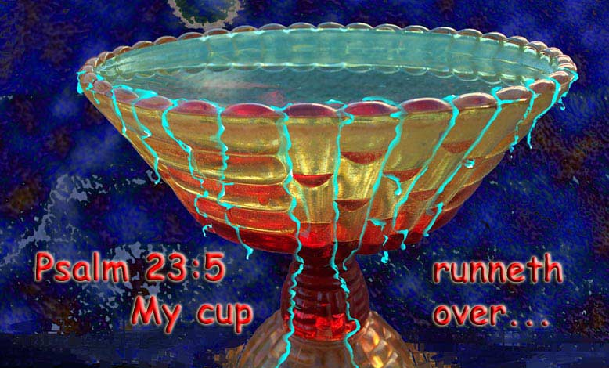
缺乏与满足
物质与灵
自我与舍己
眼见与信心
有价与无价

Slide 3
捆绑与自由

Slide 4
Freedom
The state of being free or at liberty rather than in confinement or under physical restraint.
Exemption from external control, interference, regulation, etc. 免于外界的控制、干扰和管制
The power to determine action without restraint. 不在辖制之下决定自己行动的能(权)力
Political or national independence.
Personal liberty, as opposed to bondage or slavery
http://dictionary.reference.com/browse/freedom

Slide 5
自由
自由（Freedom, Liberty ）是一个政治哲学中的概念，在此条件下人类可以自我支配，凭借自由意志而行动，并为自身的行为负责。
https://zh.wikipedia.org/wiki/自由

Slide 6
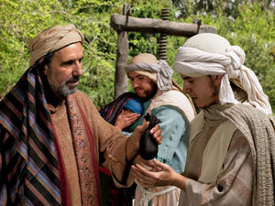
路15:11 耶稣又说：一个人有两个儿子。小儿子对父亲说：父亲，请你把我应得的家业分给我。他父亲就把产业分给他们。

Slide 7
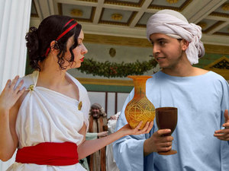
过了不多几日，小儿子就把他一切所有的都收拾起来，往远方去了。在那里任意放蕩，浪费赀财。

Slide 8
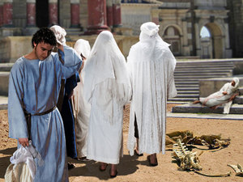
既耗尽了一切所有的，又遇着那地方大遭饑荒，就穷苦起来。

Slide 9
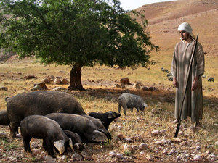
于是去投靠那地方的一个人；那人打发他到田里去放猪。

Slide 10
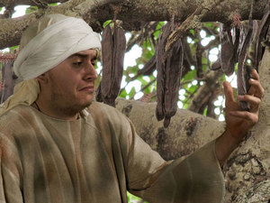
他恨不得拿猪所吃的豆荚充饥，也没有人给他。
15:15 于是去投靠那地方的一个人；那人打发他到田里去放猪。15:16 他恨不得拿猪所吃的豆荚充饥，也没有人给他。

Slide 11
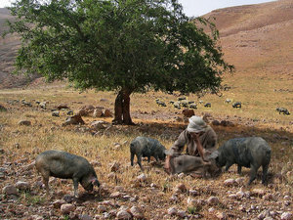
他醒悟过来，就说：我父亲有多少的雇工，口粮有余，我倒在这里饿死么？

Slide 12
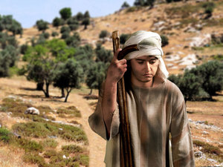
我要起来，到我父亲那里去，向他说：父亲！我得罪了天，又得罪了你；从今以后，我不配称为你的儿子，把我当作一个雇工罢！

Slide 13
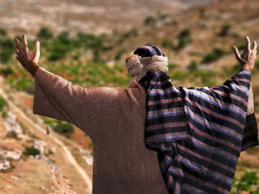
于是起来，往他父亲那里去。相离还远，他父亲看见，

Slide 14
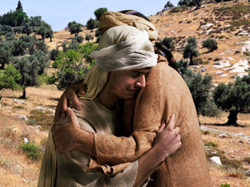
就动了慈心，跑去抱着他的颈项，连连与他亲嘴。

Slide 15
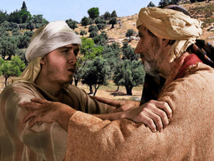
儿子说：父亲！我得罪了天，又得罪了你；从今以后，我不配称为你的儿子。

Slide 16
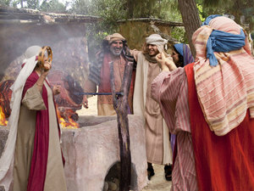
父亲却吩咐仆人说：把那上好的袍子快拿出来给他穿；把戒指戴在他指头上；把鞋穿在他脚上；把那肥牛犊牵来宰了，我们可以吃喝快乐；因为我这个儿子是死而复活，失而又得的。他们就快乐起来。

Slide 17
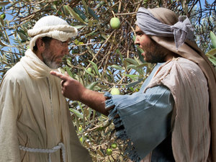
那时，大儿子正在田里。他回来，离家不远，听见作乐跳舞的声音，便叫过一个仆人来，问是甚么事。仆人说：你兄弟来了；你父亲因为得他无灾无病的回来，把肥牛犊宰了。

Slide 18
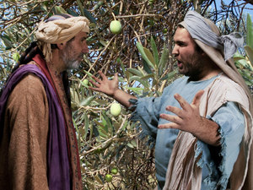
大儿子却生气，不肯进去；他父亲就出来劝他。

Slide 19
他对父亲说：我服事你这多年，从来没有违背过你的命，你并没有给我一隻山羊羔，叫我和朋友一同快乐。

Slide 20
但你这个儿子和娼妓吞尽了你的产业，他一来了，你倒为他宰了肥牛犊。

Slide 21
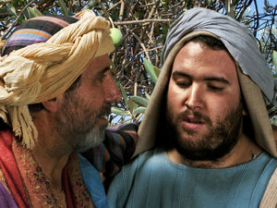
父亲对他说：儿阿！你常和我同在，我一切所有的都是你的；

Slide 22
只是你这个兄弟是死而复活、失而又得的，所以我们理当欢喜快乐。

Slide 23
如何才能自由？
约8:31 耶稣对信他的犹太人说：你们若常常遵守我的道，就真是我的门徒；8:32 你们必晓得真理，真理必叫你们得以自由。8:33 他们回答说：我们是亚伯拉罕的后裔，从来没有作过谁的奴仆。你怎么说你们必得自由呢？8:34 耶稣回答说：我实实在在的告诉你们，所有犯罪的就是罪的奴仆。8:35 奴仆不能永远住在家里；儿子是永远住在家里。8:36 所以天父的儿子若叫你们自由，你们就真自由了。

Slide 24
如何才能自由？
约8:31 耶稣对信他的犹太人说：你们若常常遵守我的道，就真是我的门徒；8:32 你们必晓得真理，真理必叫你们得以自由。8:33 他们回答说：我们是亚伯拉罕的后裔，从来没有作过谁的奴仆。你怎么说你们必得自由呢？8:34 耶稣回答说：我实实在在的告诉你们，所有犯罪的就是罪的奴仆。8:35 奴仆不能永远住在家里；儿子是永远住在家里。8:36 所以天父的儿子若叫你们自由，你们就真自由了。

Slide 25
如何才能自由？
约8:31 耶稣对信他的犹太人说：你们若常常遵守我的道，就真是我的门徒；8:32 你们必晓得真理，真理必叫你们得以自由。8:33 他们回答说：我们是亚伯拉罕的后裔，从来没有作过谁的奴仆。你怎么说你们必得自由呢？8:34 耶稣回答说：我实实在在的告诉你们，所有犯罪的就是罪的奴仆。8:35 奴仆不能永远住在家里；儿子是永远住在家里。8:36 所以天父的儿子若叫你们自由，你们就真自由了。

Slide 26
如何才能自由？
约8:31 耶稣对信他的犹太人说：你们若常常遵守我的道，就真是我的门徒；8:32 你们必晓得真理，真理必叫你们得以自由。8:33 他们回答说：我们是亚伯拉罕的后裔，从来没有作过谁的奴仆。你怎么说你们必得自由呢？8:34 耶稣回答说：我实实在在的告诉你们，所有犯罪的就是罪的奴仆。8:35 奴仆不能永远住在家里；儿子是永远住在家里。8:36 所以天父的儿子若叫你们自由，你们就真自由了。

Slide 27
人的被造
创2:7 耶和华 神用地上的尘土造人，将生气吹在他鼻孔里，他就成了有灵的活人，名叫亚当。2:8 耶和华 神在东方的伊甸立了一个园子，把所造的人安置在那里。
路3:38 以挪士是塞特的儿子；塞特是亚当的儿子；亚当是神的儿子。

Slide 28
私欲 (内心的缺乏感) 从哪里来？
创 3:4 蛇对女人说：你们不一定死；5 因为 神知道，你们吃的日子眼睛就明亮了，你们便如神能知道善恶。创3:6 于是女人见那棵树的果子好作食物，也悦人的眼目，且是可喜爱的，能使人有智慧，就摘下果子来吃了，又给他丈夫，他丈夫也吃了。创3:7 他们二人的眼睛就明亮了，纔知道自己是赤身露体，便拿无花果树的叶子为自己编作裙子。

Slide 30
约10:27 我的羊听我的声音，我也认识他们，他们也跟着我。10:28 我又赐给他们永生；他们永不灭亡，谁也不能从我手里把他们夺去。10:29 我父把羊赐给我，他比万有都大，谁也不能从我父手里把他们夺去。10:30 我与父原为一。10:31 犹太人又拿起石头来要打他。10:32 耶稣对他们说：我从父显出许多善事给你们看，你们是为那一件拿石头打我呢？10:33 犹太人回答说：我们不是为善事拿石头打你，是为你说僭妄的话；又为你是个人，反将自己当作神。

Slide 31
约14:16 我要求父，父就另外赐给你们一位保惠师（或作：训慰师；下同），叫他永远与你们同在，14:17 就是真理的圣灵，乃世人不能接受的；因为不见他，也不认识他。你们却认识他，因他常与你们同在，也要在你们里面。14:18 我不撇下你们为孤儿，我必到你们这里来。14:19 还有不多的时候，世人不再看见我，你们却看见我；因为我活着，你们也要活着。14:20 到那日，你们就知道我在父里面，你们在我里面，我也在你们里面。

Slide 32
自我与无我
约5:19 耶稣对他们说：我实实在在的告诉你们，子凭着自己不能做甚么，唯有看见父所做的，子才能做；父所做的事，子也照样做。5:20 父爱子，将自己所做的一切事指给他看，还要将比这更大的事指给他看，叫你们希奇。

Slide 33
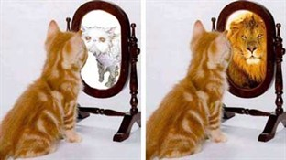
Q&A
约8:36 天父的儿子若叫你们自由，你们就真自由了。

